Slide 1

Fyribyrging og Trivnaður

Slide 2

Hvat er Planet Youth?
Íslendsk granskingarverkætlan
Byrjar í 2005
Yvir 30 evropeiskar kommunur luttikið
Klaksvík luttikið síðani 2012

Slide 3
Háttalag
Luttakandi eru 15-16 ár
Svara dulnevnt einum spurnablaði
69 næmingar úr Klaksvík í 2018.

Slide 4
Allýsingar
Frávíkjandi atferð
Signifikantur samanhangur

Slide 5

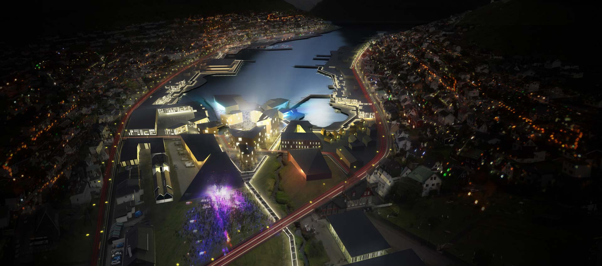
Ástøðir um frávíkjandi atferð

Slide 6
Sjálvkontrol ástøði
Frávíkjandi atferð er sjálvsøgd
Vantandi sjálvkontrol er atvold
Lunnar lagdir í barndóminum
Økist við aldrinum
Rank stability

Slide 7
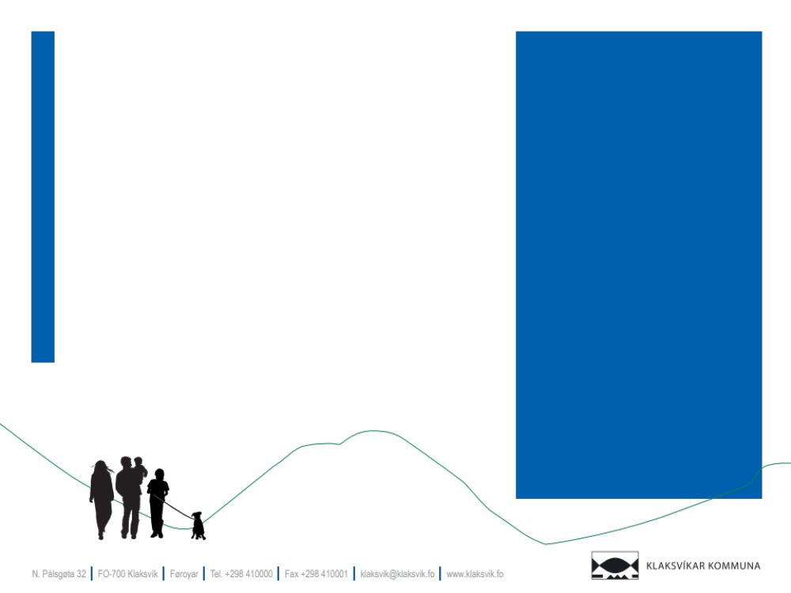
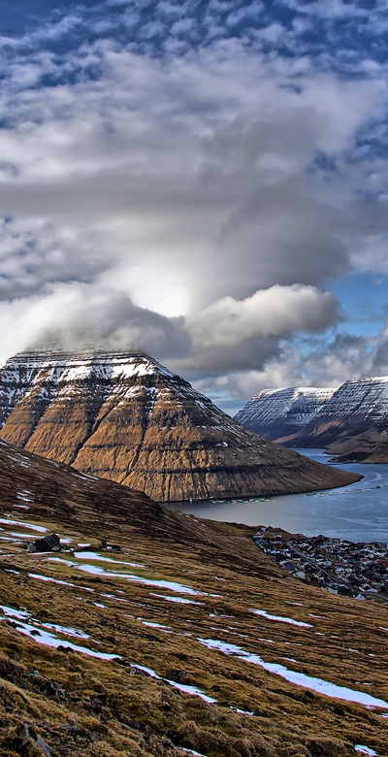
Sjálvkontrol ástøði
Kallsgarð, 2018, s. 38

Slide 8
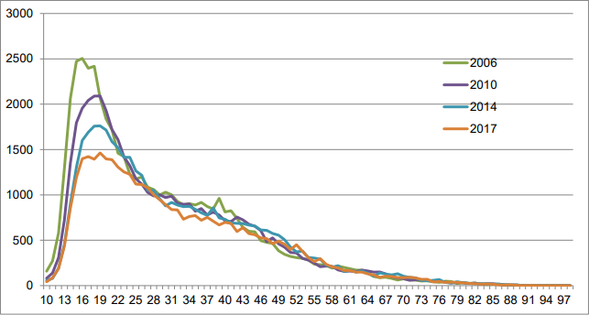
Sjálvkontrol ástøði
Justitsministeriets Forskningskontor, 2016, s. 9

Slide 9
Routine Activity Theory
Dentur lagdur á umstøður
Trýggjar treytir fyri kriminaliteti
Altíð onkur sinnaður

Slide 10
Routine Activity Theory
Kallsgarð, 2018, s. 27

Slide 11
Theory of differential association
Frávíkjandi atburður er lærdur
Serliga gjøgnum nærsambond
Motivatión og førleikar
Serliga galdandi fyri rúsevnir

Slide 12
Braithwaite og Kyn
Stemplingsteoretikari
Vit eiga at átala
Dentur eigur at verða lagdur á gerningin
Stigmatisering merkir útihýsing

Slide 13
Braithwaite og Kyn
Lítið eftirlit við dreingjum
Persónar við veikum/fáum sosialum sambondum í størri vanda
Fevnandi átalur fyribyrgja
Ikki altíð galdandi fyri vanaelvandi evnir

Slide 14
Braithwaite og Kyn
Kallsgarð, 2018

Slide 15
Úrslit

Slide 16
Royking
Ein minking síðani 2012
Veksur aftur í 2018
Ikki stórur kynsmunur
Foreldrini stóra ávirkan

Slide 17
Royking
ICSRA

Slide 18
Royking
ICSRA

Slide 19
Royking

Slide 20
Snús og skrá
Stórur vøkstur síðani 2016
Mest dreingir, ið hava roynt snús seinastu 30 dagarnir

Slide 21
Snús og skrá

Slide 22
Snús og skrá

Slide 23
Snús og skrá

Slide 24
Rúsdrekka
Minkar frá 2012 til 2014
Vaksið støðugt síðani
Flestu foreldur fulkomuliga ímóti fyllskapi
Signifikant fleiri dreingir fullir

Slide 25
Rúsdrekka

Slide 26
Rúsdrekka

Slide 27
Rúsdrekka

Slide 28
Rúsdrekka

Slide 29
Rúsdrekka

Slide 30
Rúsdrekka

Slide 31
Rúsevnisnýtsla
Lutfalsliga lítil nýtsla í Klaksvík
Vøkstur av kannabisnýtslu síðani 2014

Slide 32
Rúsevnisnýtsla

Slide 33
Rúsevnisnýtsla

Slide 34
Onnur frávíkjandi atferð
Dreingir aftur yvirumboðaðir
Nógv herverk í 2012
Meiri stuldur síðani 2014
Nærum ongin harðskapur

Slide 35
Onnur frávíkjandi atferð
ICSRA

Slide 36
Onnur frávíkjandi atferð
ICSRA

Slide 37
Onnur frávíkjandi atferð
ICSRA

Slide 38
Onnur frávíkjandi atferð
ICSRA

Slide 39
Fyribyrgjandi faktorar
Sjálvkontrol
Luttøka í venjing
Eftirlit
Foreldrahugburður

Slide 40
Fyribyrgjandi faktorar
ICSRA

Slide 41
Fyribyrgjandi faktorar
ICSRA

Slide 42
Fyribyrgjandi faktorar
ICSRA

Slide 43
Fyribyrgjandi faktorar
ICSRA

Slide 44
Trivnaðar faktorar

Slide 45
Samband við foreldur
Færri fáa vegleiðing frá foreldrum í 2018
Fleiri eru saman við foreldrum um vikusskifti

Slide 46
Samband við foreldur
ICSRA

Slide 47
Samband við foreldur
ICSRA

Slide 48
Avbjóðingar í skúlanum
Støðugt fleiri keða seg síðani 2014
Flestu koma væl útav tí við lærarunum
Føroyskir næmingar dáma ikki væl skúlan

Slide 49
Avbjóðingar í skúlanum
ICSRA

Slide 50
Avbjóðingar í skúlanum
Kallsgarð, 2018, s. 28 & Balvig, 2017, s. 144

Slide 51
Trivnaður annars
Fleiri offur fyri harðskapi. Tó fá.
Happing í støðugari minking
Fleiri hava sjálvmorðstankar

Slide 52
Trivnaður annars
ICSRA

Slide 53
Trivnaður annars
ICSRA

Slide 54
Trivnaður annars
ICSRA

Slide 55
Trivnaður annars
ICSRA

Slide 56
Trivnaður annars
ICSRA

Slide 57
Samandráttur
Sum heild er gongdin góð 2012 til 2018
Fá nýta rúsevnir
Happing gerst minni utbreidd

Slide 58
Samandráttur
Minni góð 2016 til 2018
Fleiri hava trupult at fáa umsorgan
Fleiri keða seg í skúlanum
Størri partur hevur sjálvmorðstankar

Slide 59
Samandráttur
Uppaling og sjálvkontrol
Luttøka í venjing fyribirgir
Ávís ung ganga til venjing
Foreldraeftirlit
Foreldrahugburður

